Slide 1
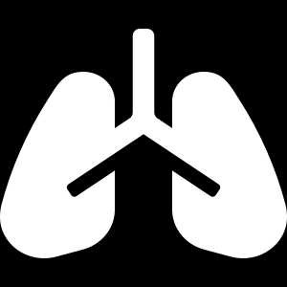
RSNA Pneumonia Detection Challenge
Detección de neumonía en radiografías de tórax con deep learning
Integrantes: [Nombre 1] · [Nombre 2]
Competencia de Kaggle · kaggle.com/competitions/rsna-pneumonia-detection-challenge

Slide 2

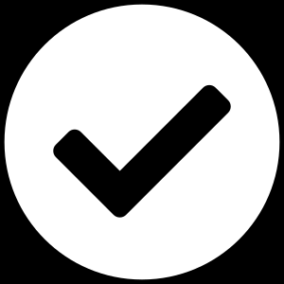
El problema: detección, no solo diagnóstico
¿Qué hay que predecir?
La métrica: mAP con IoU
Radiografías de tórax en DICOM (1024×1024, 1 canal)
Para cada imagen: 0 o más bounding boxes de opacidad pulmonar
Cada caja lleva un score de confianza
Formato de envío: patientId + lista de cajas con score
IoU: solapamiento entre caja predicha y real ÷ su unión
mAP: promedio de Average Precision sobre IoU de 0.40 a 0.75
Implicación práctica
Una caja "aproximada" no basta — hay que acertar tamaño y posición, no solo tocar la zona correcta.
Dataset desbalanceado
77.5% sin neumonía · 22.5% con neumonía — exige Focal Loss o pos_weight
1er puesto histórico de la competencia: mAP ≈ 0.253 (ensemble de 50 modelos)

Slide 3
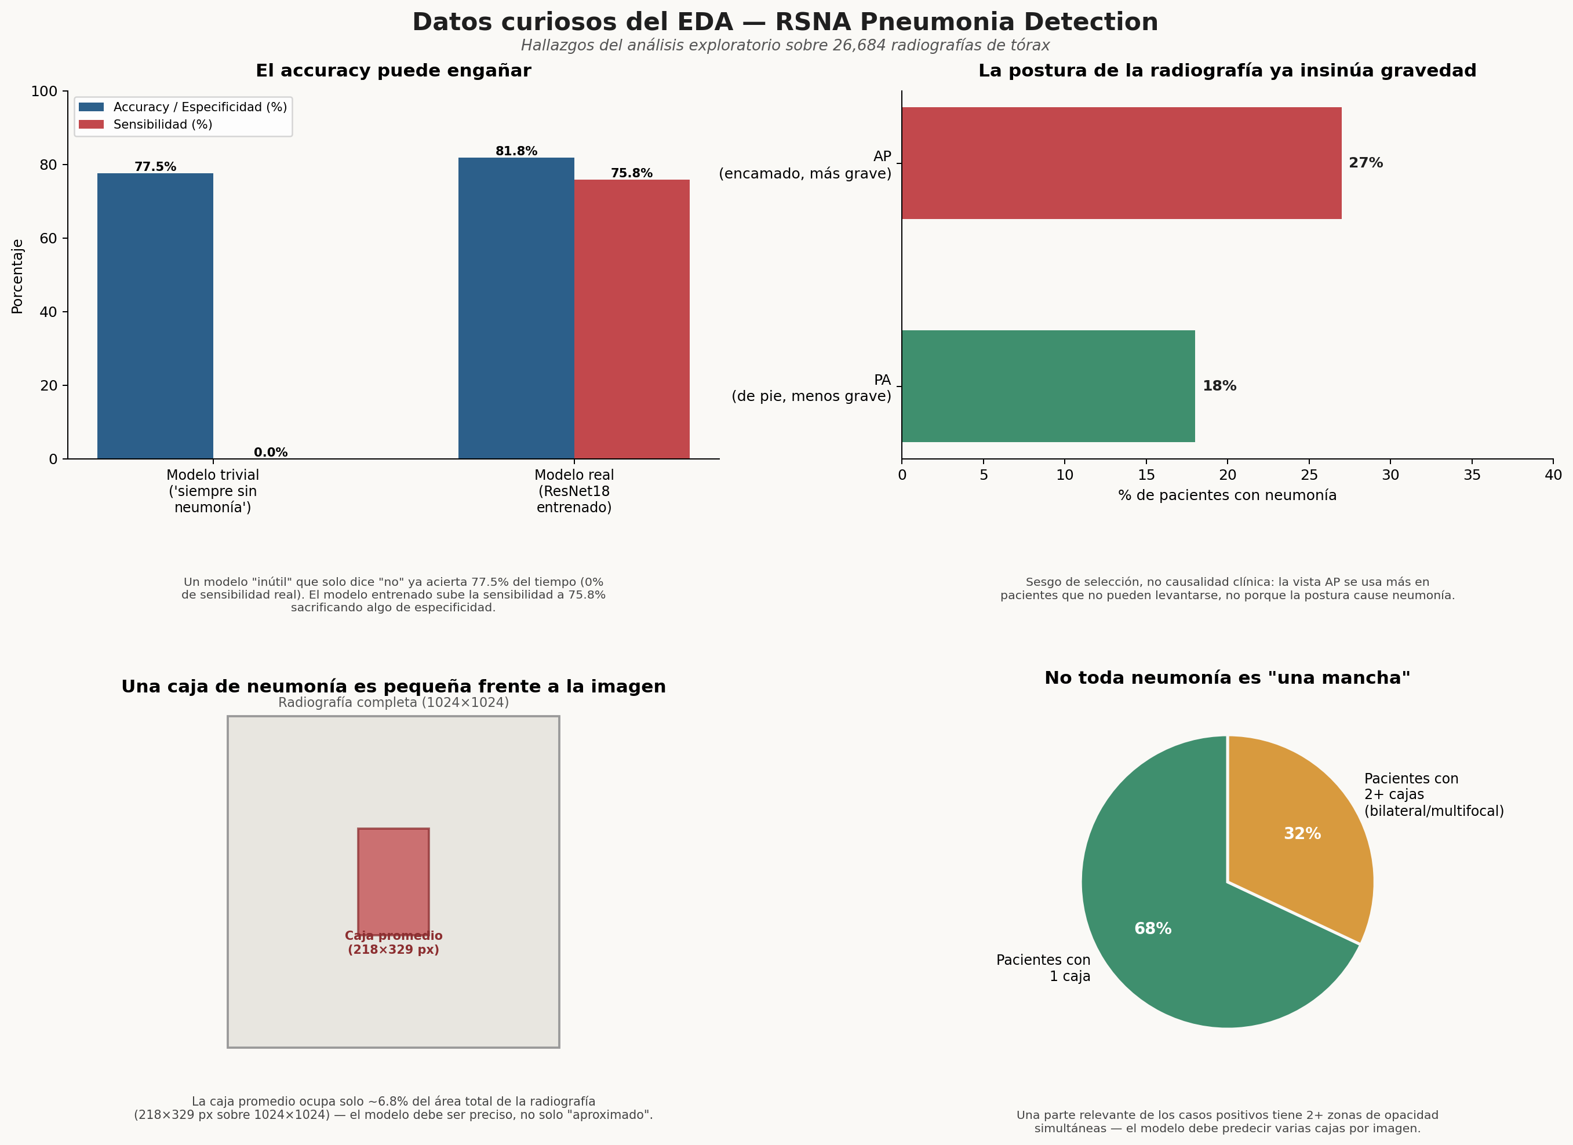
EDA: lo que los datos revelan antes de modelar

Slide 4
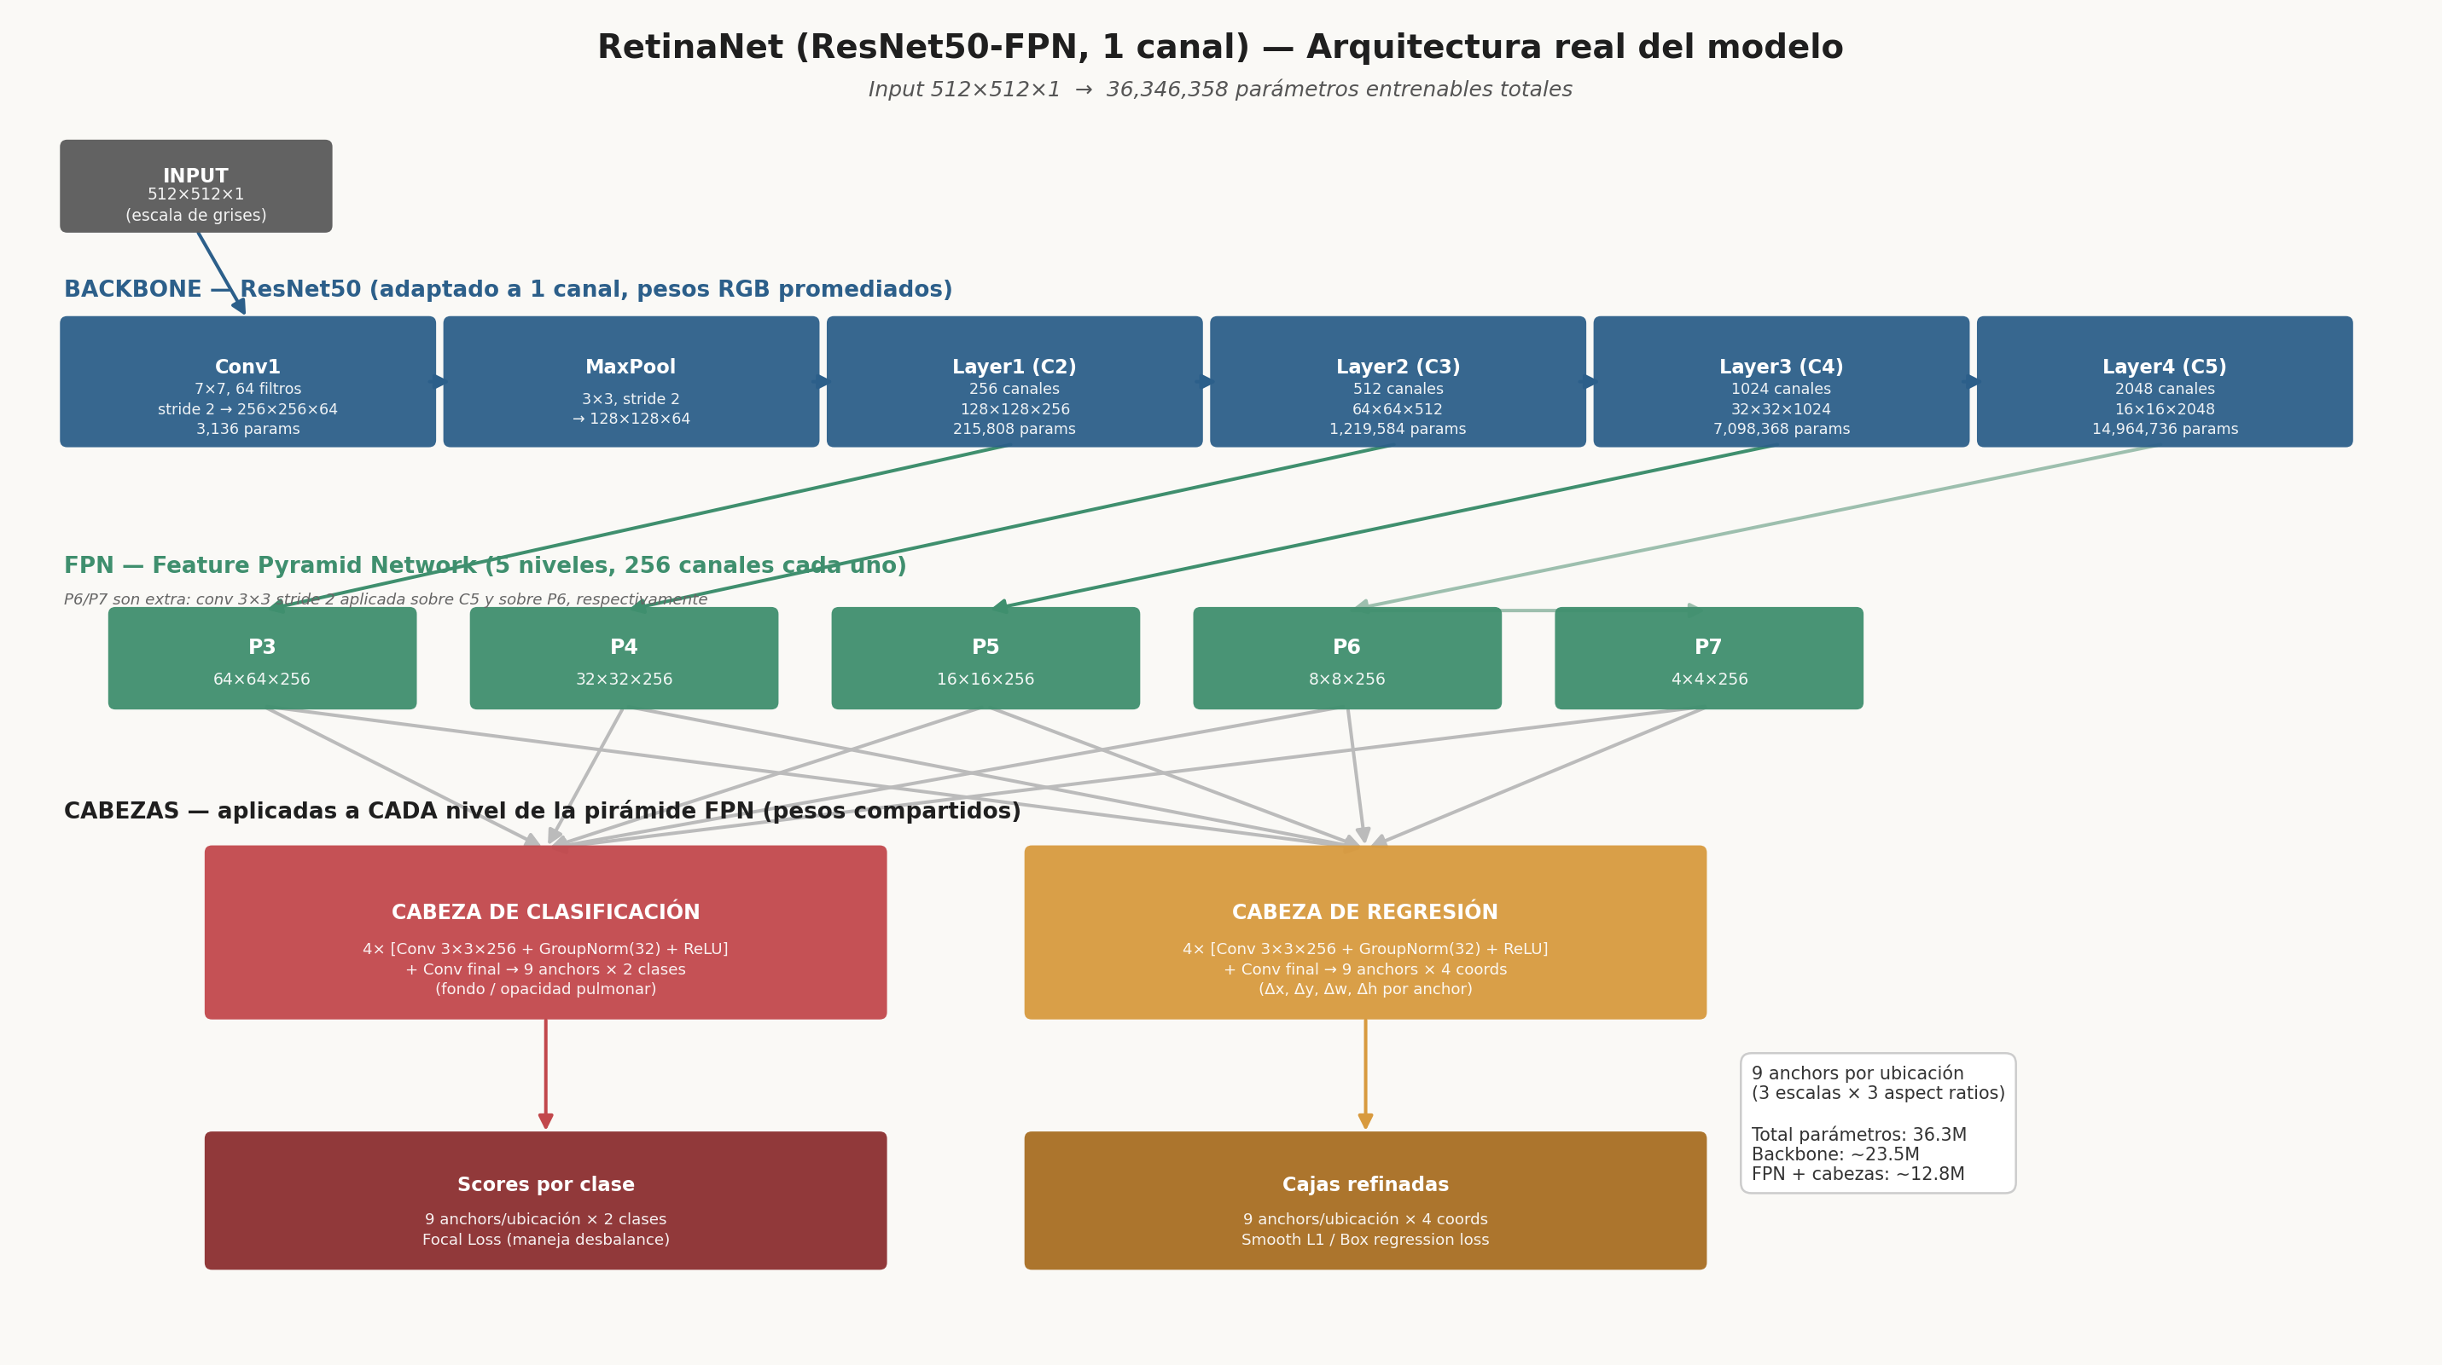
Arquitectura: RetinaNet (ResNet50-FPN, 1 canal)

Slide 5




Enfoque A — RetinaNet + baseline de clasificación
0.876
0.214
0.087 / 0.078
AUC clasificación
(ResNet18, validación de pipeline)
train_loss final
RetinaNet, 5 épocas
Score Kaggle (entrega)
Public / Private
7 incidencias técnicas diagnosticadas y resueltas
Bugs de pipeline (augmentation, imports, canales de RetinaNet)
Focal Loss inestable en FP16 → se usó FP32 puro
Explosión de loss → warm-up lineal + gradient clipping
Deadlock en setup multi-GPU → simplificado a 1 GPU
Umbral de confianza mal calibrado (97% filas vacías)
mAP local implementado y validado con tests sintéticos
mAP local no predijo igual ambos splits del leaderboard

Slide 6

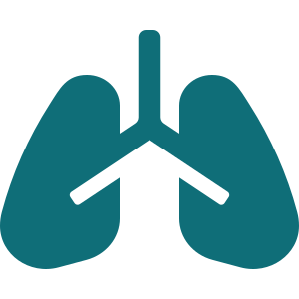
Enfoque B — ResNet50 (clasificación) + YOLOv11m
ResNet50 — baseline de clasificación
YOLOv11m — detección real
Imagen replicada a 3 canales idénticos (RGB "falso"), formato PNG
0.340
0.142
Variante | AUC
Baseline (descongelado) | 0.834
Fine-tuning Fase A (congelado) | 0.778
Fine-tuning Fase B (descongelado) | 0.826
mAP50
mAP50-95
0.383
0.362
Precision
Recall
Score Kaggle (modelo final del equipo)
Lectura: descongelar el backbone desde el inicio (0.834) superó al fine-tuning gradual en 2 fases (0.826) para este dataset.
Public: 0.09126 Private: 0.10725

Slide 7

Comparación final y modelo elegido
Enfoque | Arquitectura | Public | Private | Promedio
A | RetinaNet (1 canal, 5 épocas) | 0.0869 | 0.0783 | 0.0826
B | YOLOv11m | 0.0913 | 0.1073 | 0.0993
YOLOv11m supera a RetinaNet en ambos splits: +5.1% public, +36.9% private, +20.2% en promedio
Criterio de selección: score real de leaderboard (promedio public/private). El private score determina la posición final en Kaggle — YOLO es consistentemente sólido en ese split.
RetinaNet (Enfoque A) se mantiene documentado en detalle por el valor de su proceso de debugging y metodología de calibración de umbral (mAP local, validado con tests sintéticos) — útil como referencia técnica del equipo.

Slide 8


Lecciones aprendidas
Mixed precision no es gratis
Paralelismo manual es riesgoso
Focal Loss tiene inestabilidad numérica conocida en FP16 — FP32 fue la decisión correcta para RetinaNet.
Threading entre 2 GPUs causó un deadlock no determinista. Frameworks probados (DDP) son mejores para producción.
Validar el pipeline primero
La métrica local tiene límites
Un baseline simple de clasificación (AUC 0.876) confirmó el flujo de datos antes de la complejidad de detección.
mAP local predijo la dirección en public, pero no en private — con poco entrenamiento, la varianza entre splits es alta.

Slide 9
Gracias
Modelo final: YOLOv11m · mAP50-95 0.142 · Score Kaggle 0.107 (private)
Próximos pasos
Más épocas de entrenamiento para mejorar calibración de confianza
Ensemble entre RetinaNet y YOLOv11m
Validación cruzada (k-fold) para estimaciones más robustas

